Slide 1
INSTITUTO FEDERAL DE EDUCAÇÃO, CIÊNCIA E TECNOLOGIA DO PIAUÍ CAMPUS TERESINA CENTRAL CURSO:ANÁLISE E DESENVOLVIMENTO DE SISTEMAS DISCIPLINA: PROGRAMAÇÃO CORPORATIVA
PROJETO EVENTOS
Profº: Rogério Silva
Aluna: Luiza Mendes
Teresina – PI
2016

Slide 2
1- FERRAMENTAS:
Eclipse - IDE
Linguagem: Java
Hibernate
Junit
Mysql

Slide 3
2- PADRÕES DE PROJETO:
Builder
Observer
Composite
Strategy

Slide 4
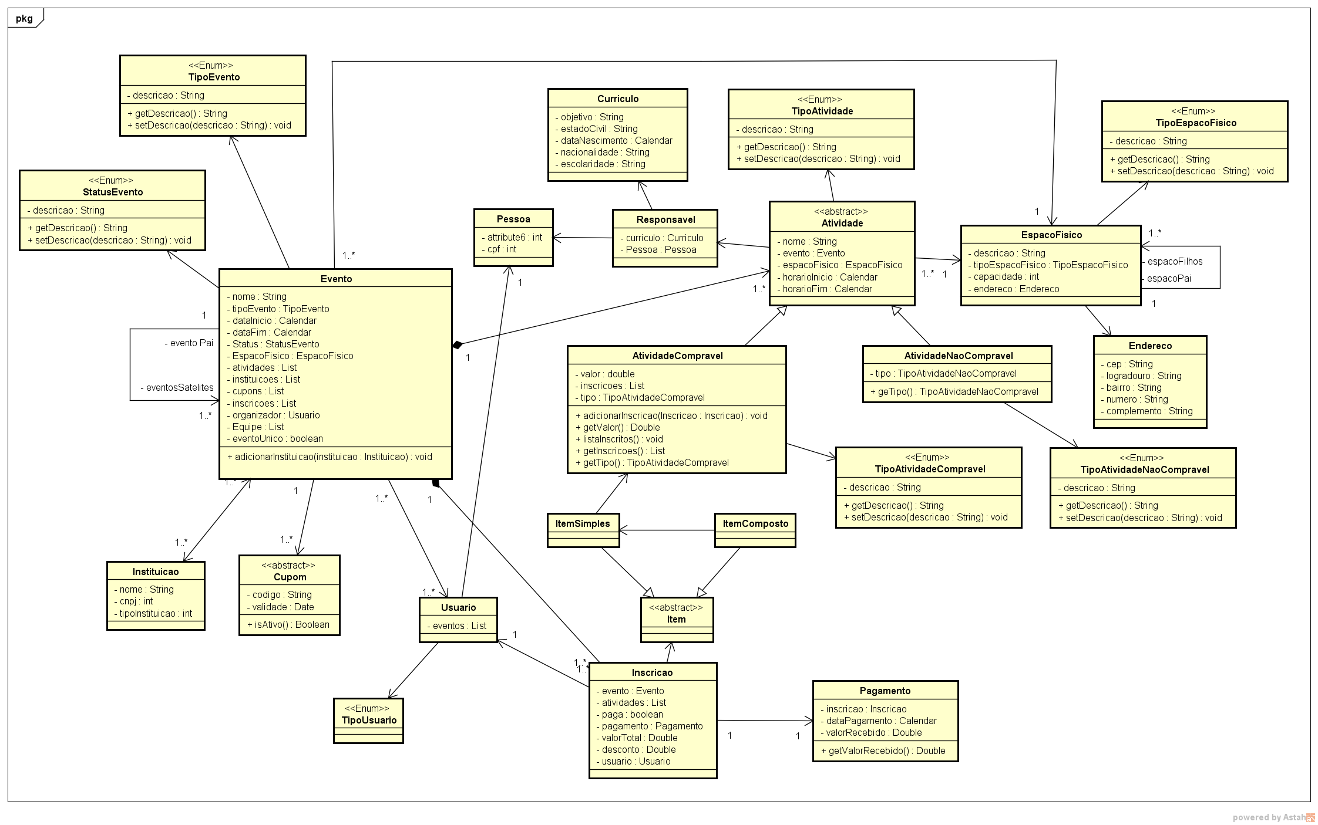

Slide 5
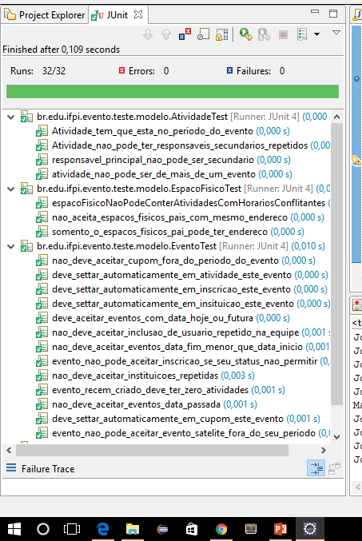
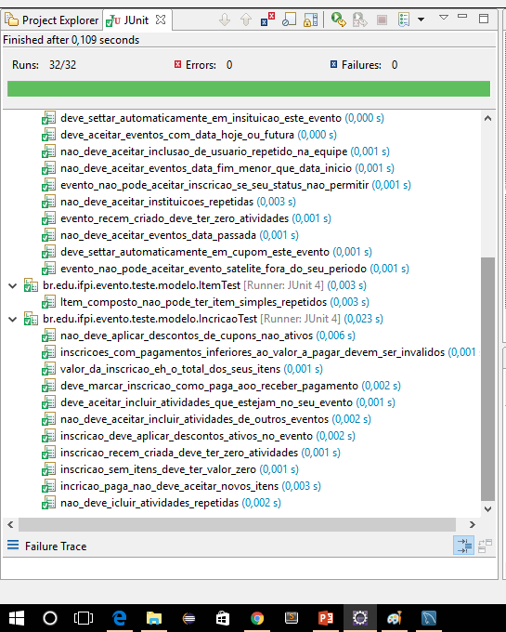

Slide 6
